Slide 1
Crea aplicaciones multiplataforma con Xamarin
Juan Antonio Cano / Marcos Cobeña
@jacano35 / @CobenaMarcos
jacanosalado@gmail.com / marcos@marcoscm.org
Sevilla, 5 de julio de 2014

Slide 2
¡Gracias!

Slide 3
¿Xamarin?
.NET en Android e iOS

Slide 4
De dónde venimos
Amigos desde la Universidad: Club .NET Sevilla :,-)
¡Nos reencontramos en Plain Concepts! :-D
Coincidimos en un proyecto con Xamarin:
3 apps
4 targets (iPhone, iPad, Android phone y Android tablet)
~3 meses 😐
Aprendimos mucho a base de equivocarnos ☺
Hoy día, continuamos haciendo apps con Xamarin, tanto profesional como personalmente

Slide 5
¿MVVMCross ó Xamarin.Forms?

Slide 6
Sevilla Mobility Day App
Marcos: “OK Juan, hagamos un Hola Mundo con 1 Label”
Juan: “¿Y si nos hacemos una guía para el evento, con los ponentes, las charlas y demás?”
Marcos: 😐
Juan: ☺
Marcos: “Juan, no vamos bien de tiempo”
Juan: ☺
Marcos: 😐😐 “Pero Juan…”
Juan: ☺
Marcos: “Venga, va”
Juan: ☺

Slide 7
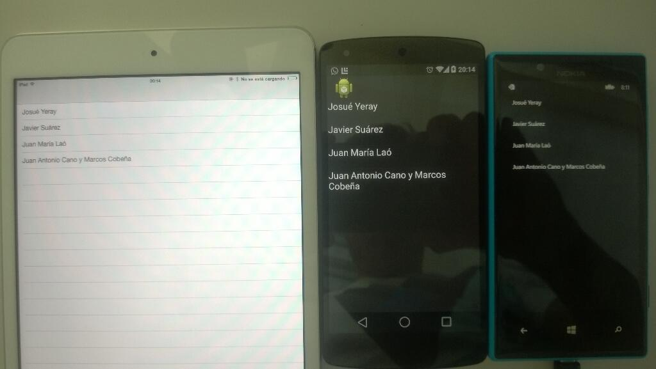

Slide 8
Demo Sevilla Mobility Day App
Un Visual Studio vale más que 1000 slides

Slide 9
Comparativa entre aproximaciones¹
MVVMCross
Xamarin.Forms
☹ Vistas triplicadas (A, iOS, WP)
😐 Navegación por VM
☺ COC, IoC y Locator de serie
☺ Herramientas de diseño
☺ Más fácil diseñar “al píxel”
☹ 3 h de desarrollo
☺ Vistas unificadas
😐 Navegación por Pages
☹ Menos ayuda de fábrica (sí IoC) *
☹ XAML puro y duro, ó C#
😐 Controles exponen parte común
☺ 1 h de desarrollo
* En Twitter ya hay pruebas con MVVMLight ☺
¹OJO: Basada en nuestra experiencia con una app de juguete, cuidado al extrapolar

Slide 10
And the winner is…
Tachán tachán

Slide 11
Depende, como dijo pau donés
MVVMCross
Xamarin.Forms
Proyecto grande
Suele ser difícil tener una vista clara desde el comienzo
Diseño muy “customizado”
Son necesarios conocimientos en Interface Builder (iOS), el diseñador de Xamarin para Android y el de Visual Studio para Windows Phone
Proyecto pequeño y muy bien acotado
Diseño basado en los controles nativos
Si no, identificar aquellos controles como factor de riesgo y hacer antes pruebas de concepto (Custom Renderers)
Quizá la comunidad ya los haya creado ☺

Slide 12
¿Preguntas?

Slide 13
¡Muchas gracias!
Juan Antonio Cano / Marcos Cobeña
@jacano35 / @CobenaMarcos
jacanosalado@gmail.com / marcos@marcoscm.org

